Slide 1
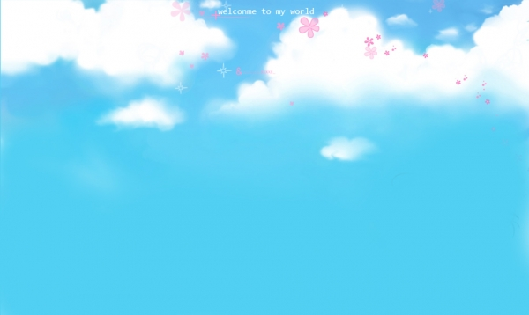

UBND QUẬN LONG BIÊN
TRƯỜNG MẦM NON GIANG BIÊN
KHÁM PHÁ KHOA HỌC
Đề tài: Một số PTGT đường hàng không
Lứa tuổi: 3 – 4 tuổi
GV: Đào Thị Thanh Thủy

Slide 2

Hoạt động 1: Ổn định tổ chức
Bài hát: Anh phi công ơi

Slide 3
Hoạt động 2: Bé cùng khám phá
Hoạt động nhóm

Slide 4
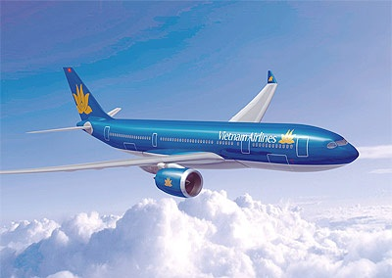
Đuôi máy bay
Thân máy bay
Đầu máy bay
Cánh máy bay
Ø
Máy bay

Slide 5
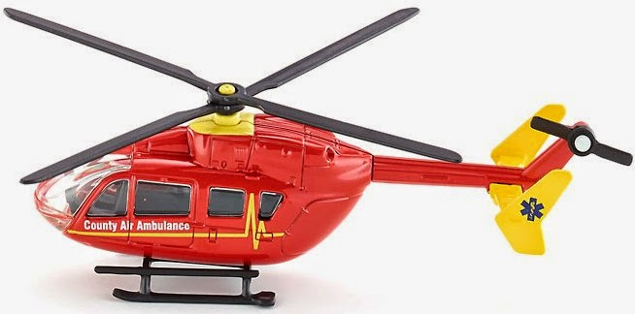
Cánh máy bay
Đuôi máy bay
Đầu máy bay
Ø
Máy bay trực thăng

Slide 6
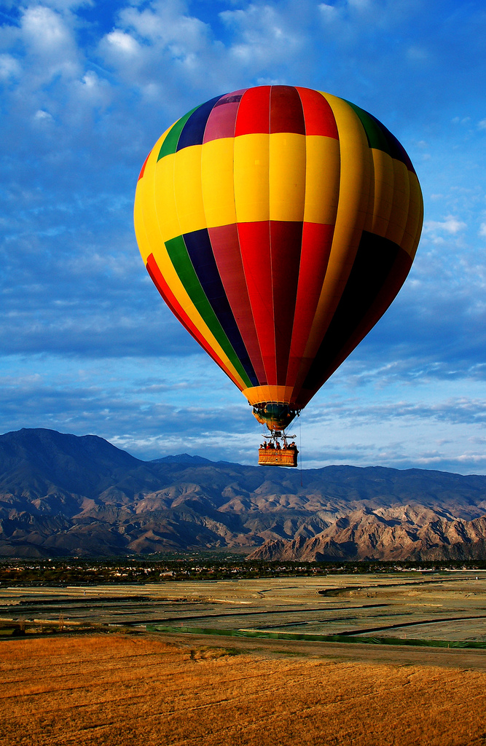
Quả khí cầu
Dây điều khiển
Giỏ hành khách
Ø
Khinh khí câu

Slide 7
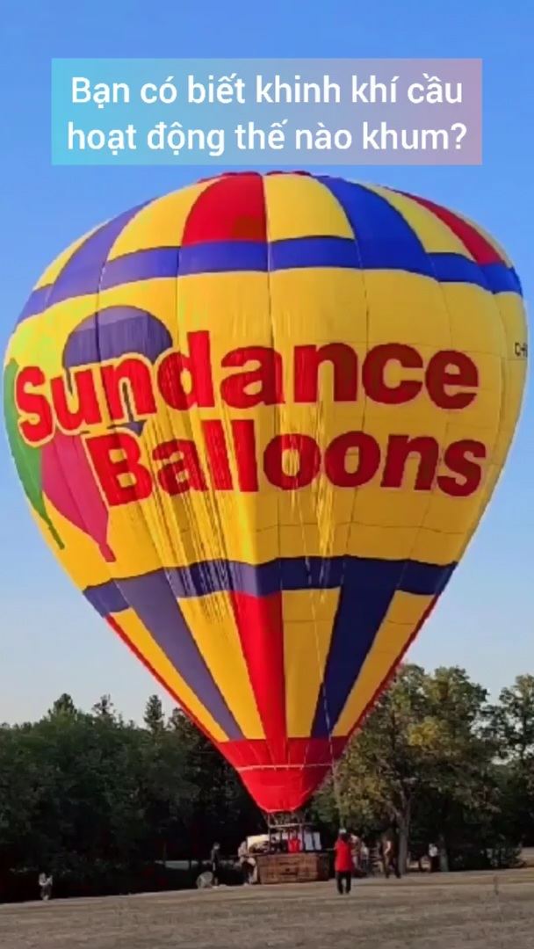

Slide 8
SO SÁNH
Ø
may bay
Ø
khinh khí câu

Slide 9
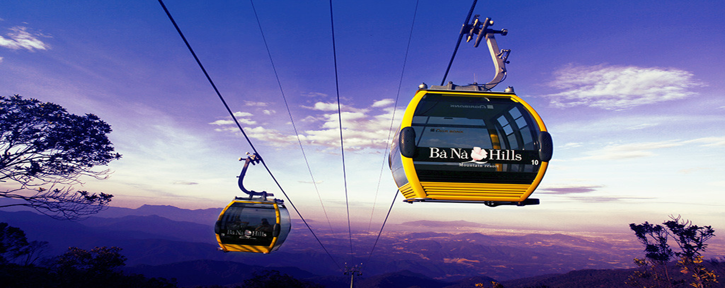
Mở rộng
Cáp treo

Slide 10
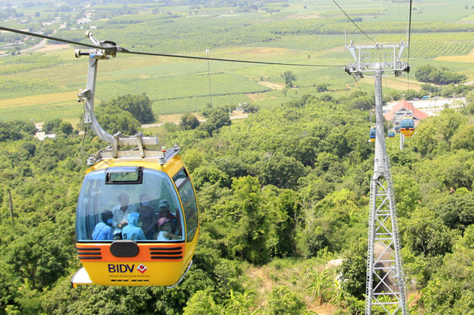

Slide 11
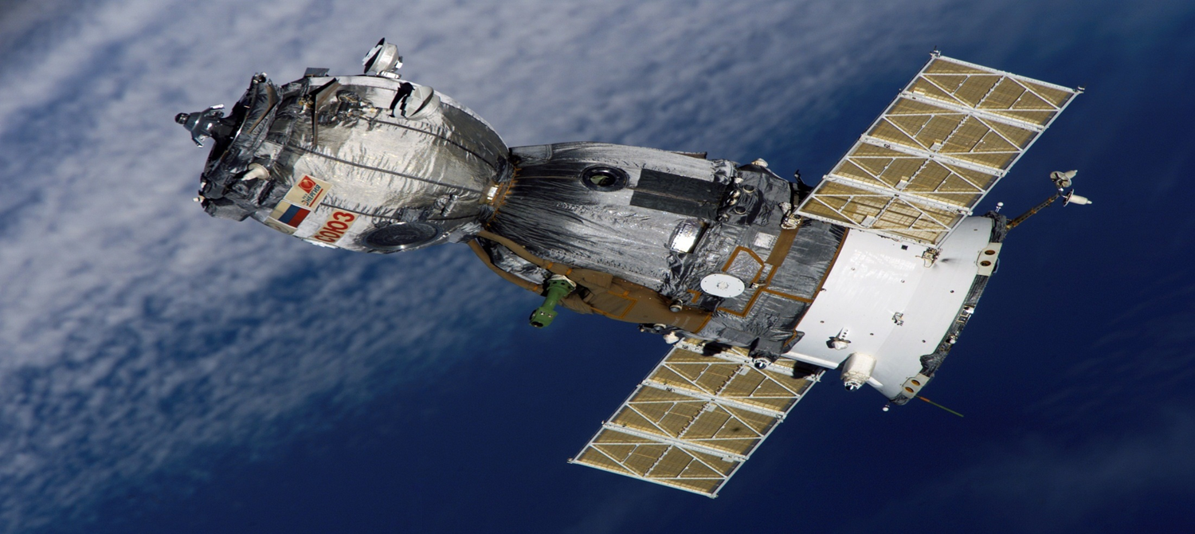
Tàu vũ trụ

Slide 12
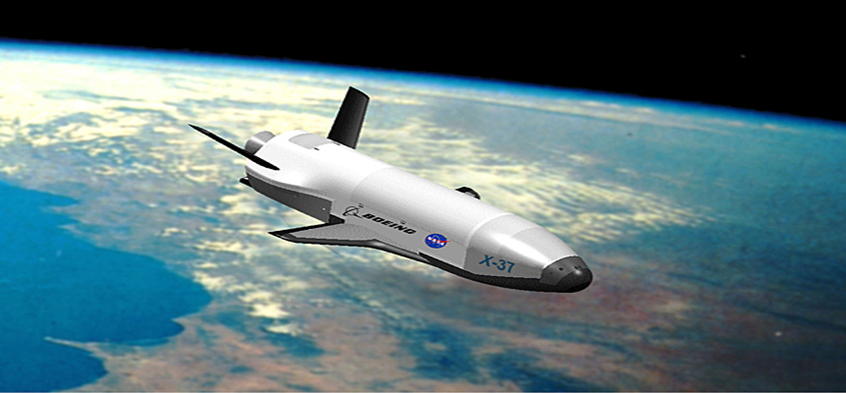
Phi thuyền

Slide 13

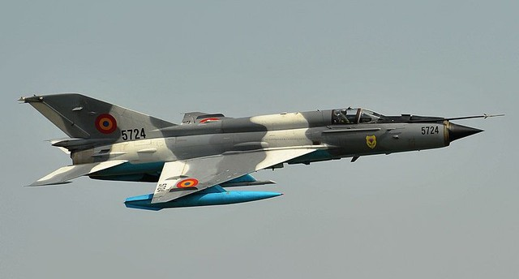
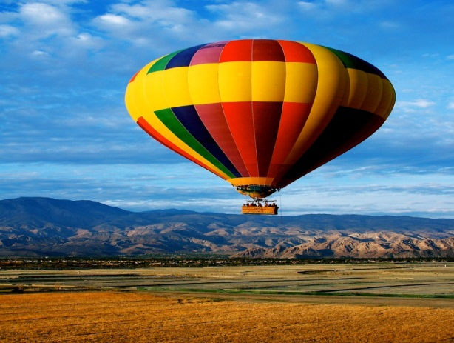


Trò chơi 1:PHƯƠNG TIỆN NÀO BIẾN MẤT

Slide 14

Trò chơi 2: Gấp máy bay

Slide 15
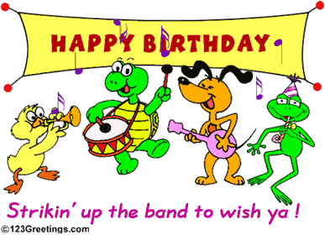
Buổi học kết thúc.
Tạm biệt và hẹn gặp lại!

